Slide 1
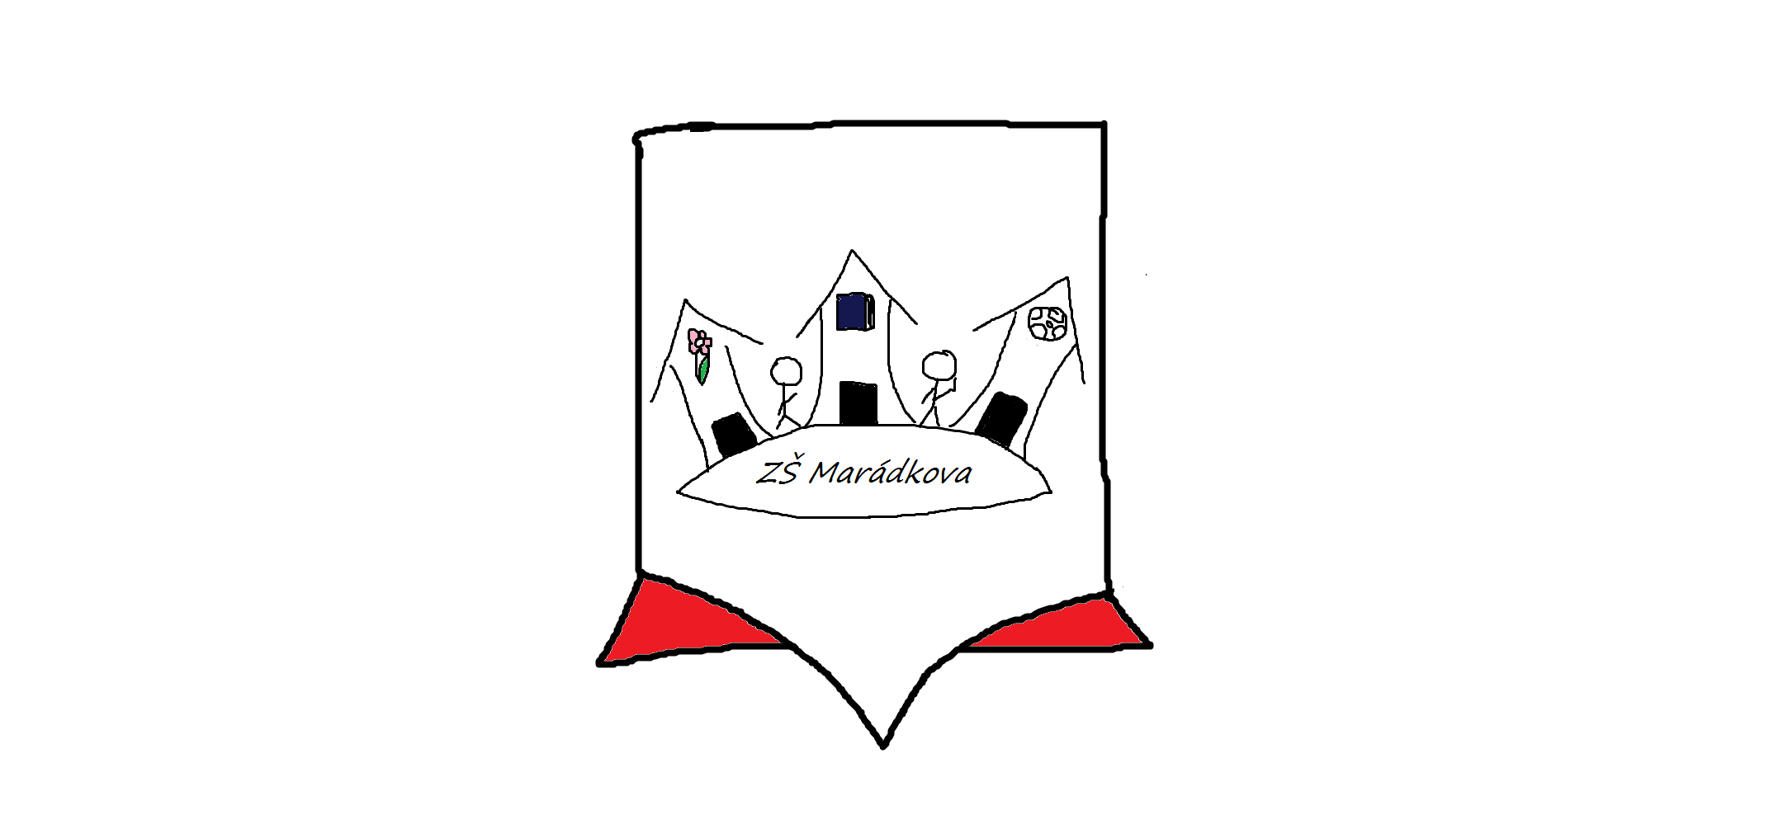
Život karla IV.

Slide 2
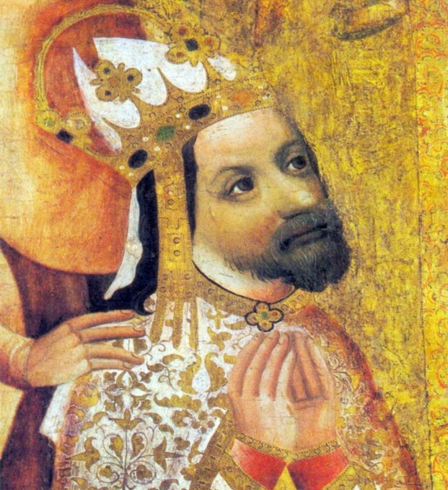
Karel IV.
Karel IV. se narodil 14. května 1316 v Praze ve městě o páté hodině ranní. Byl prvorozeným synem, následníkem trůnu v rodu Lucemburků, kteří se vyšvihli mezi evropské královské rodiny.

Slide 3
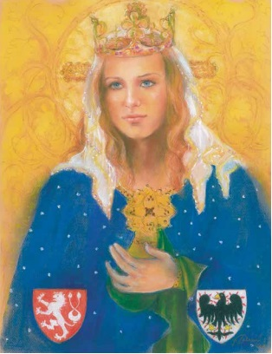
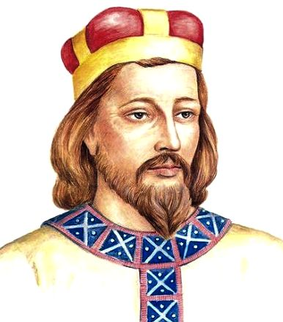
Rodina
Sourozenci:
Jan Jindřich
Václav Lucemburský
Jitka Lucemburská
Anna Lucemburská
Mikuláš Lucemburský
Markéta Lucemburská
Rodiče: otec- Jan Lucemburský, matka- Eliška Přemyslovna
Matka: Otec:

Slide 4
Děti karla iv.
Karel IV. byl celkem 4x ženatý:
Blanka z Valios
Anna Falcká
Anna Svídnická
Alžběta(Eliška) Pomořanská
Dohromady měl dětí 11
Markéta, Kateřina, Václav- zemřel, Alžběta, Václav IV., Anna česká, Zikmund, Jan zhořelecký …..

Slide 5
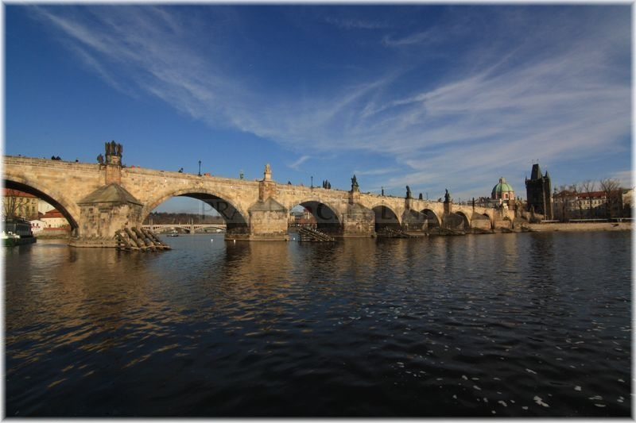
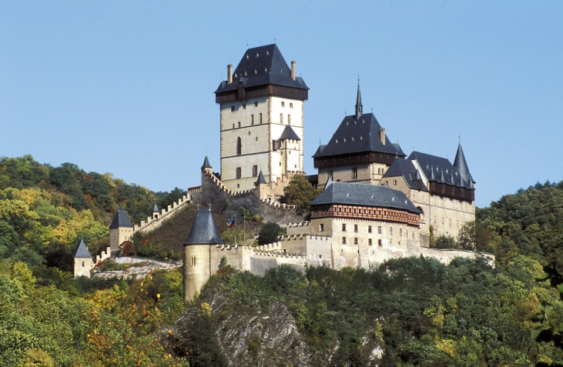
Co se postavilo za vlády karla iv. ?
Karlštejn
Katedrála Sv. Víta
Karlova univerzita
Nejznámější stavbou je Karlův most.

Slide 6
Smrt Karla iv
Karla trápila ve vyšším věku dna, která ztěžovala jeho pohyb a také mohla být příčinou pádu Zlomenina krčku stehenní kosti ho upoutala na lůžko. V důsledku toho v sobotu 29. listopadu 1378 skonal na Pražském hradě tři hodiny po západu slunce.

Slide 7
Konec
Autor: Nikola Šíblová

